Slide 1
مُرَاجَعَةُ الاستماع
Dr. Ehab Atta

Slide 2
1- حَدَائِقُ لِهُوَاةِ الزِّرَاعَةِ في تُركيا
2- النَّشاطُ يُجَدِّدُ شَبابَ الدِّماغِ
3- شَخْصِيّاتٌ أَنْدَلُسِيَّةٌ
4- جِسْرٌ على نَهْرِ درينا!
5- التّبَلْدِي.. شَجَرةٌ مُثْمِرةٌ تَعِيشُ مِئاتِ السّنين

Slide 3
حَدَائِقُ لِهُوَاةِ الزِّرَاعَةِ في تُركيا
Dr. Ehab Atta

Slide 4
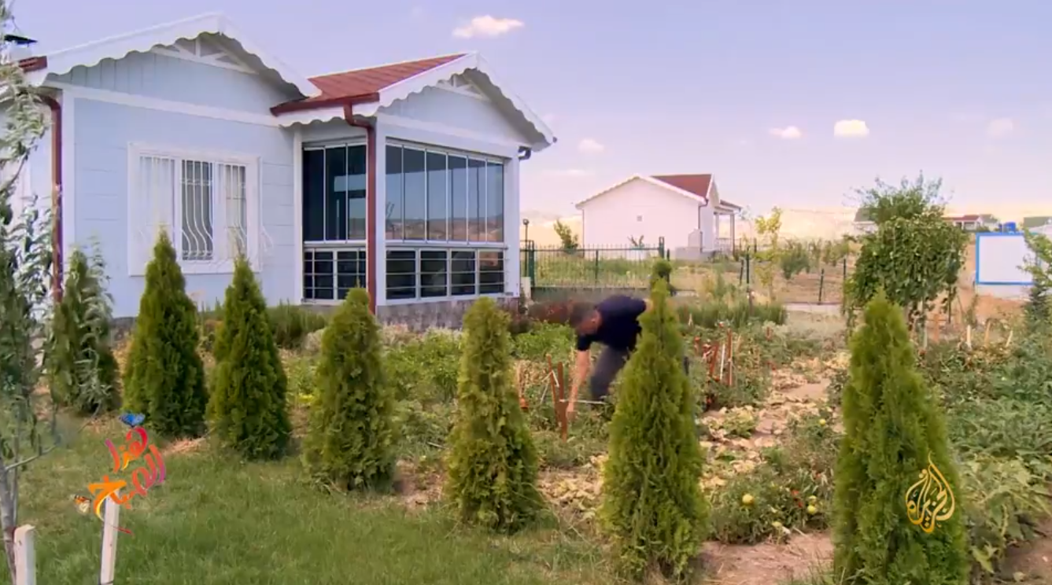
https://learning.aljazeera.net/ar/node/21096

Slide 5
النَّشاطُ يُجَدِّدُ شَبابَ الدِّماغِ
Dr. Ehab Atta

Slide 6
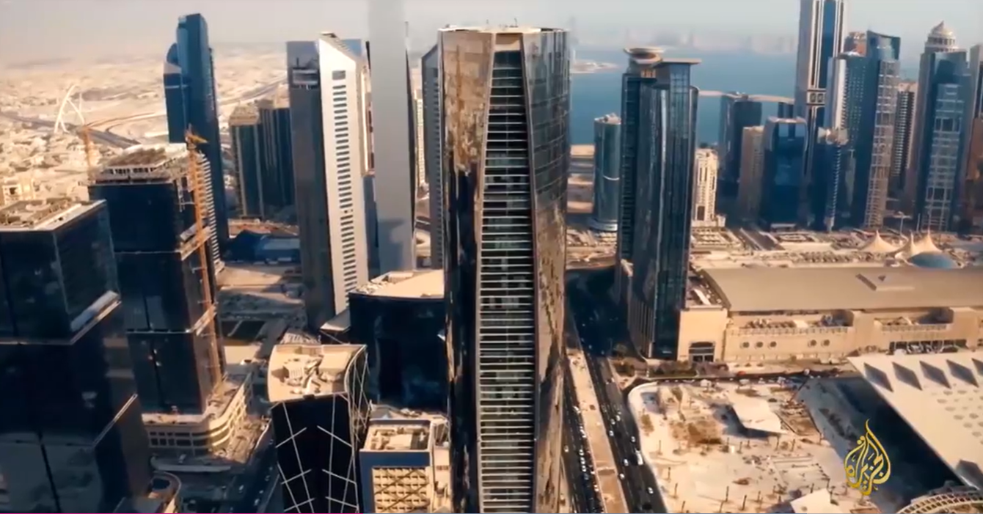
https://learning.aljazeera.net/ar/node/21045

Slide 7
شَخْصِيّاتٌ أَنْدَلُسِيَّةٌ
Dr. Ehab Atta

Slide 8
https://learning.aljazeera.net/ar/node/21057

Slide 9
جِسْرٌ على نَهْرِ درينا!
Dr. Ehab Atta

Slide 10
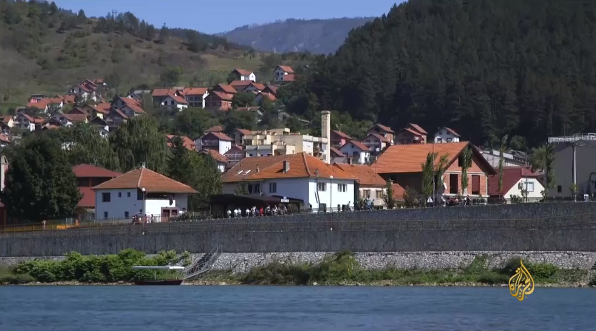
https://learning.aljazeera.net/ar/node/19926

Slide 11
التّبَلْدِي.. شَجَرةٌ مُثْمِرةٌ تَعِيشُ مِئاتِ السّنين
Dr. Ehab Atta

Slide 12
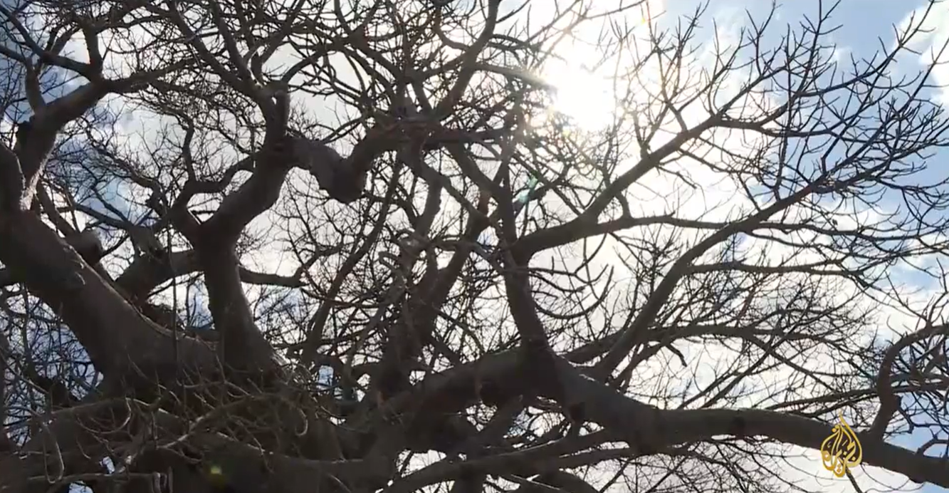
https://learning.aljazeera.net/ar/node/20512

